Slide 1
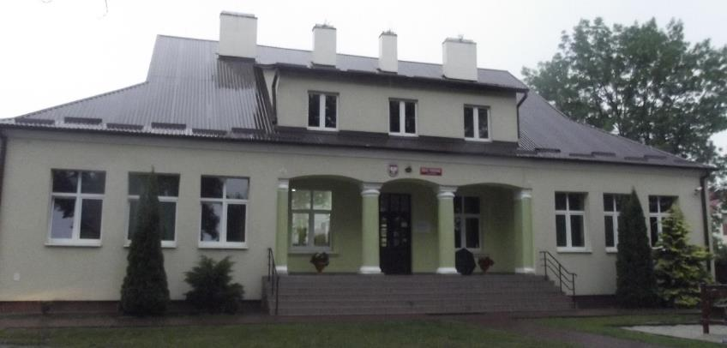
Szkoła Podstawowa w Rydzowie (1956-2016)

Slide 2
Historia szkoły
Początki szkolnictwa na naszym terenie sięgają 1911 roku. Pierwsza szkoła wspólna dla dzieci z Grzybowa i z Rydzowa funkcjonowała właśnie od tego roku i mieściła się w domu prywatnym w Grzybowie. Początkowo dzieci z tych dwóch wiosek uczyły się w jednej malutkiej szkole. Była to tzw. „jednoklasówka” o jednym nauczycielu. Mieszkańcy obu wsi zabiegali o kupno drugiego budynku „na szkołę”.

Slide 3
Historia szkoły
W roku 1914 rolnicy wsi Rydzów kupili drewniany dom z przeznaczeniem na salę lekcyjną i mieszkanie dla nauczyciela. Tak, więc nauka odbywała się w dwóch salach; jedna znajdowała się w Grzybowie a druga w Rydzowie.

Slide 4
Historia szkoły
W roku 1946 na placu szkolnym zbudowano drewniany barak, w którym mieściły się 4 sale lekcyjne.

Slide 5
Historia szkoły
Od 1 września 1947 roku rozpoczęto nauczanie według programu siedmioklasowej szkoły podstawowej. W szkole pracowało 4 nauczycieli.
W roku 1954 kierownik szkoły pani Józefa Lirowska podjęła staranie o budowę nowej szkoły. Prezydium Wojewódzkiej Rady Narodowej w Rzeszowie zatwierdziło projekt budowy szkoły.

Slide 6
Historia szkoły
W roku 1955 rozpoczęto budowę nowej szkoły. Wybudowano ją z kredytów państwowych przy dużej pomocy mieszkańców Rydzowa, Grzybowa i Rudy Dolnej.
We wrześniu 1956 roku nastąpiło otwarcie nowej szkoły, którego dokonał Kierownik Wydziału Oświaty pan Rudolf Junikiewicz.

Slide 7
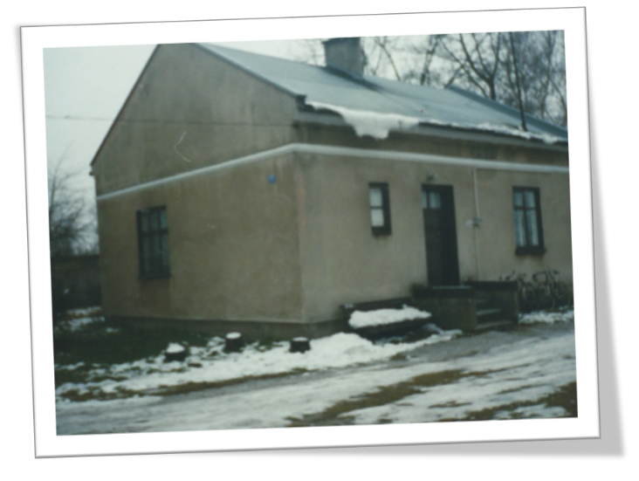
Historia szkoły
Od 1 września 1958 roku stanowisko kierownicze szkoły objął jej nauczyciel, pan Marian Wrażeń, który kontynuował dzieło poprzedniczki.
Dzięki jego staraniom na palcu szkolnym wybudowano w 1960 roku pierwszy w powiecie mieleckim Dom Nauczyciela.

Slide 8
Historia szkoły
W tym czasie ogrodzono część szkoły oraz posadzono drzewka owocowe. Przewodniczącym Komitetu Rodzicielskiego był wówczas pan Piotr Pazdro z Rydzowa

Slide 9
Historia szkoły
W latach 1968–73 funkcję dyrektora szkoły sprawował pan Stanisław Pryga.
Od 1 stycznia 1973 roku nastąpiła reorganizacja szkolnictwa podstawowego w związku, z czym nastąpiło obniżenie poziomu organizacji szkoły do punktu filialnego z klasami I – III.

Slide 10
Pani Maria Wójcik, p. Stanisława Pryga, p. Zofia Szady
W 1983 roku szkoła została reaktywowana do ośmioklasowej szkoły podstawowej. Jej dyrektorem była wówczas pani Stanisława Pryga.

Slide 11
Zdjęcia z tego okresu…

Slide 12
Zdjęcia z tego okresu…

Slide 13
Zdjęcia z tego okresu…

Slide 14
Zdjęcia z tego okresu…

Slide 15
Zdjęcia z tego okresu…

Slide 16
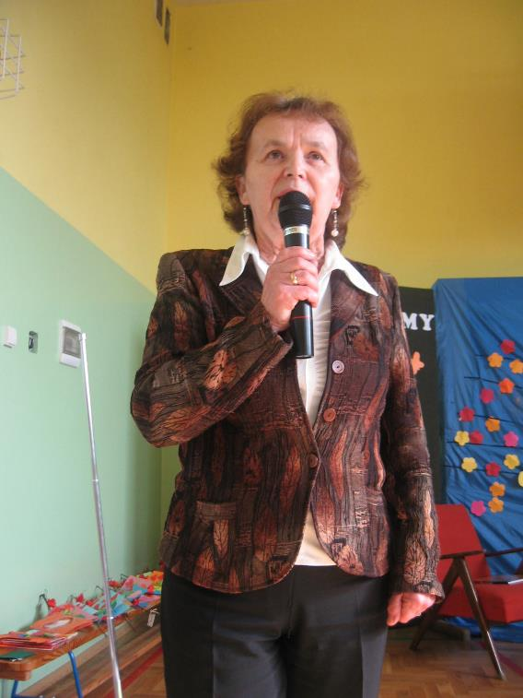
Historia szkoły
W roku 1992 dyrektorem szkoły została pani Anna Czerkies, która podjęła starania o rozbudowę szkoły i budowę sali gimnastycznej. Jej wysiłki wspierali radni Stanisław Gancarz i Marian Pogoda, sołtys wsi Rydzów oraz Rada Sołecka.

Slide 17
Historia szkoły
Dzięki przychylności wójta gminy Mielec pana Władysława Ochalika i radnych gminy Mielec w 1997 roku udało się rozpocząć rozbudowę szkoły.
W styczniu 2001 roku oddano do użytku kotłownię olejową i część socjalną, a w grudniu 2005 roku salę gimnastyczną wyposażoną w sprzęt sportowy, magazyn sprzętu, salę lekcyjną i pomieszczenie gospodarcze.

Slide 18
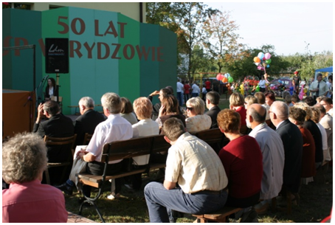
Historia szkoły
W 2006 roku przeprowadzono gruntowne prace remontowe: wymieniono okna, drzwi oraz pokrycie dachu, wykonano elewację budynku, ułożono chodnik wokół szkoły i ogrodzono front szkoły. Przygotowano szkołę do „Złotego Jubileuszu".

Slide 19
Zdjęcia z tego okresu…

Slide 20
Zdjęcia z tego okresu…

Slide 21
Zdjęcia z tego okresu…

Slide 22
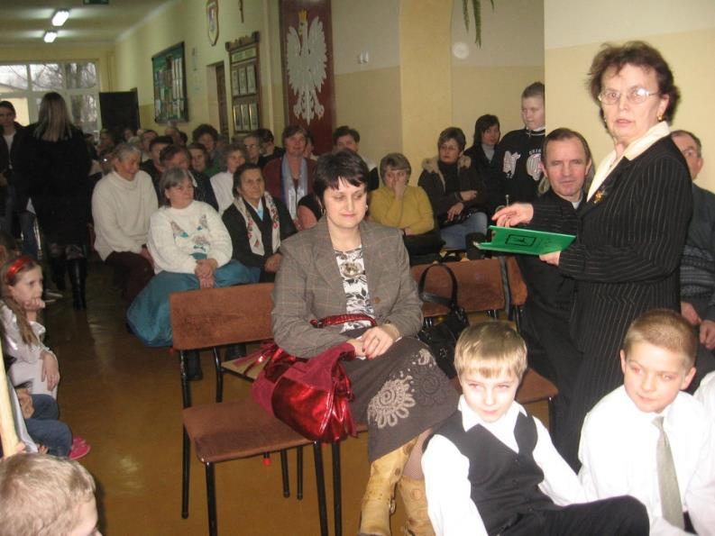
Zdjęcia z tego okresu…

Slide 23
Zdjęcia z tego okresu…

Slide 24
Historia szkoły
W 2010 roku dyrektorem szkoły została p. Magdalena Polak. Dzięki jej staraniom w kolejnych dwóch latach w szkole był realizowany projekt pt. ,,Szansa na lepsze jutro – program rozwoju Szkoły Podstawowej w Rydzowie” współfinansowany ze środków unijnych.
Pani dyrektor pozyskała też sponsorów na remont sali gimnastycznej i szatni.

Slide 25
Zdjęcia z tego okresu…

Slide 26
Zdjęcia z tego okresu…

Slide 27
Zdjęcia z tego okresu…

Slide 28
Zdjęcia z tego okresu…

Slide 29
Zdjęcia z tego okresu…

Slide 30
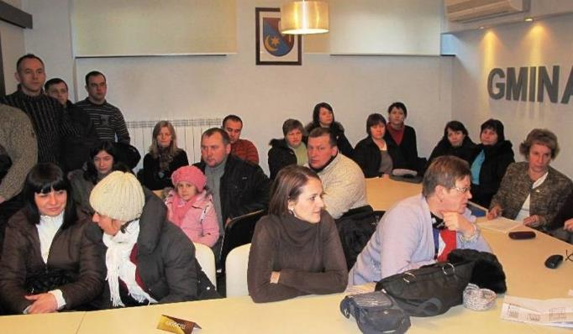
Historia szkoły
W latach 2012-2013 społeczność szkolna zmagała się z próbami likwidacji placówki. Udało się tego uniknąć przy dużym wsparciu wielu osób.

Slide 31
Historia szkoły
W roku szkolnym 2013/2014 obowiązki dyrektora szkoły pełniła p. Alina Pogoda.
W tym czasie wyremontowano salę gimnastyczną i jej zaplecze oraz podjęto starania o plac zabaw.

Slide 32
Zdjęcia z tego okresu…

Slide 33
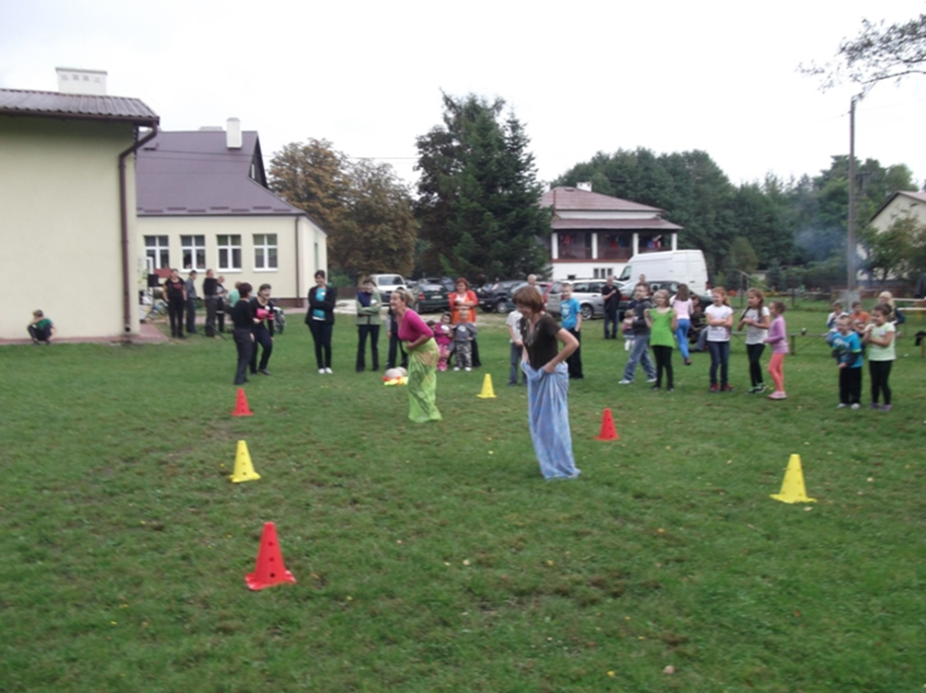
Zdjęcia z tego okresu…

Slide 34
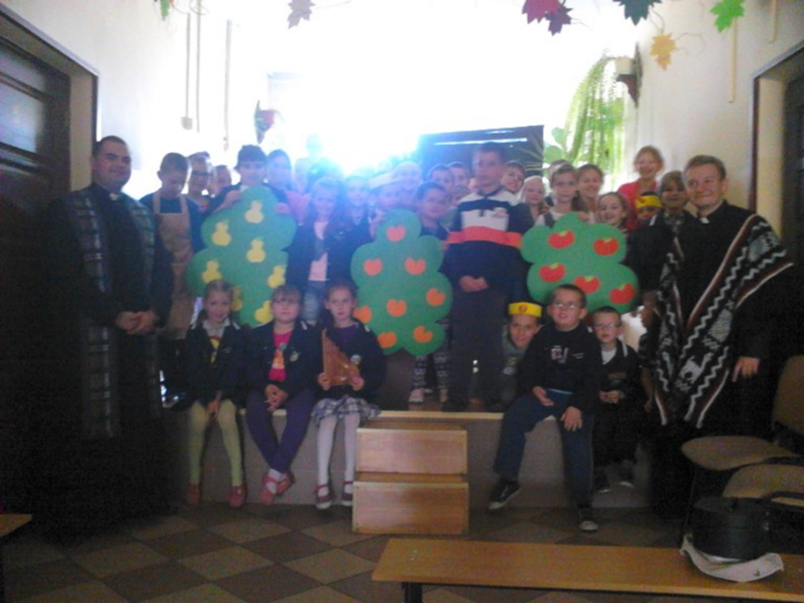
Zdjęcia z tego okresu…

Slide 35
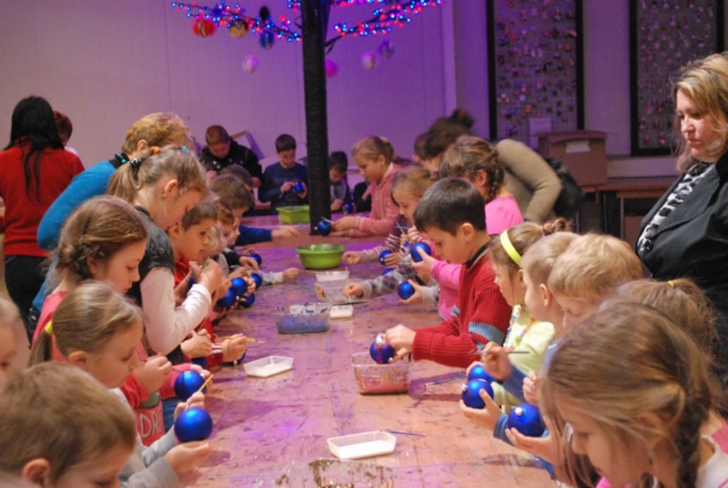
Zdjęcia z tego okresu…

Slide 36
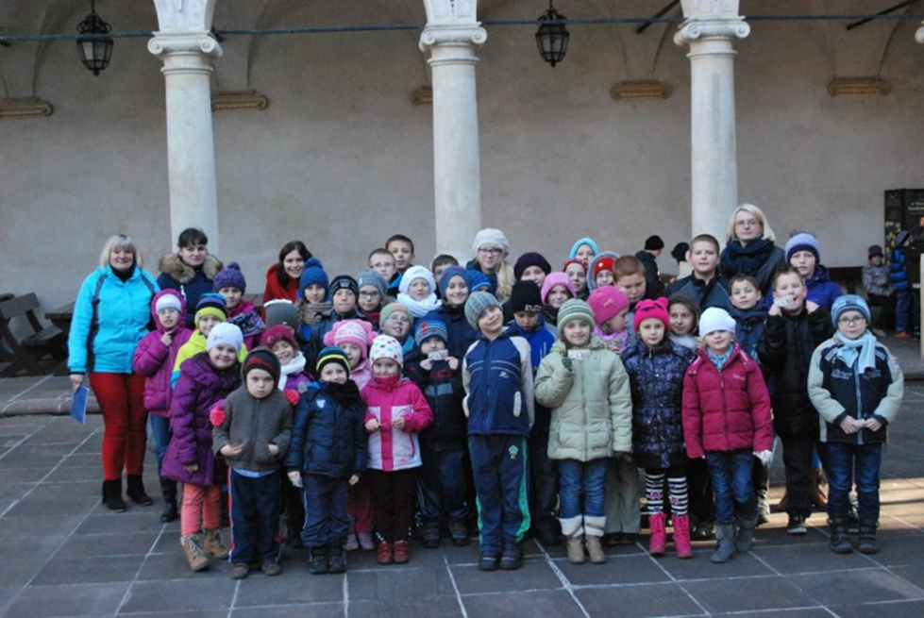
Zdjęcia z tego okresu…

Slide 37
Historia szkoły
W 2014 roku obowiązki dyrektora szkoły pełniła p. Maria Miodunka - Kobiernik.
W tym okresie powstała świetlica szkolna dzięki przychylności wójta Gminy Mielec – p. Józefa Piątka.

Slide 38
Zdjęcia z tego okresu…

Slide 39
Zdjęcia z tego okresu…

Slide 40
Zdjęcia z tego okresu…

Slide 41
Zdjęcia z tego okresu…

Slide 42
Zdjęcia z tego okresu…

Slide 43
Historia szkoły
Od 2015 roku dyrektorem szkoły jest p. Agnieszka Brzozowska.
To dzięki jej inicjatywie została zmieniona organizacja oddziału przedszkolnego i biblioteki.
Pani dyrektor rozpoczęła także starania o wykończenie pomieszczeń znajdujących się na piętrze nad salą gimnastyczną.

Slide 44
Historia szkoły
W 2016 roku dzięki zaangażowaniu wójta Gminy Mielec – p. Józefa Piątka powstała przy szkole ekologiczna oczyszczalnia ścieków oraz utwardzono i wyrównano teren wokół szkoły.

Slide 45
Zdjęcia z tego okresu…

Slide 46
Zdjęcia z tego okresu…

Slide 47
Zdjęcia z tego okresu…

Slide 48
Zdjęcia z tego okresu…

Slide 49
Zdjęcia z tego okresu…

Slide 50
Misja szkoły:
Nasza szkoła ma wspierać rodzinę w procesie wychowania i nauczania poprzez stwarzanie uczniom optymalnych warunków do ich prawidłowego i wszechstronnego rozwoju oraz ściśle współpracować z bliższym i dalszym otoczeniem działając dla dobra społeczności szkolnej, lokalnej oraz społeczeństwa polskiego.
Chcemy, aby szkoła była bezpieczna, przyjazna uczniom i otwarta, czyli taka, która nie zamyka się na kulturę, sztukę, sport i środowisko lokalne oraz potrafi korzystać z tego, co ją otacza.
Pragniemy, aby uczniowie mieli możliwość współdecydowania o tym, co się dzieje w szkole.
Zależy nam na tym, aby wychowankowie szkoły podstawowej byli przygotowani do kontynuowania nauki na dalszych etapach kształcenia oraz do życia w demokratycznym społeczeństwie.

Slide 51
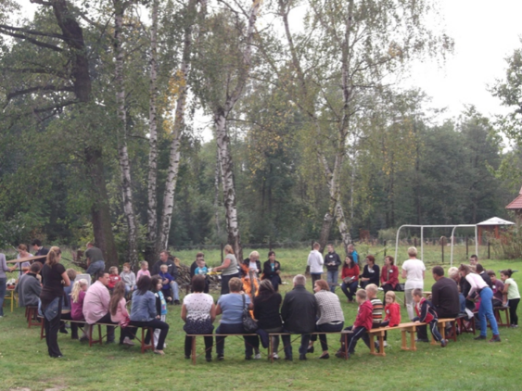
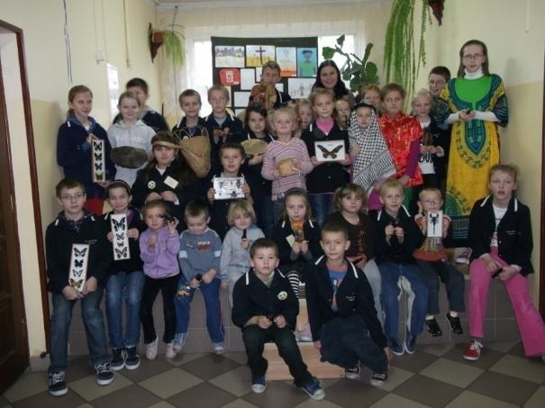
Tradycją w naszej szkole są…
Ognisko szkolne
Tydzień misyjny
Mikołajki środowiskowe

Slide 52
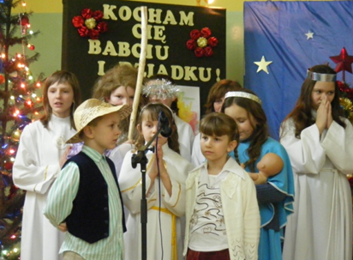
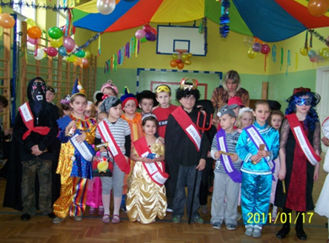
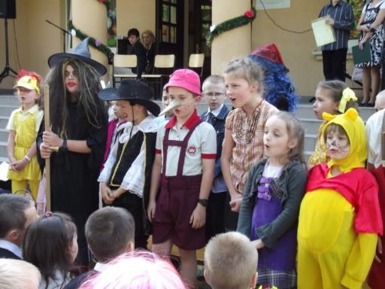
Tradycją w naszej szkole są…
Spotkanie opłatkowe
Dzień Seniora
Choinka noworoczna
Majówka rodzinna (Festyn szkolny),

Slide 53
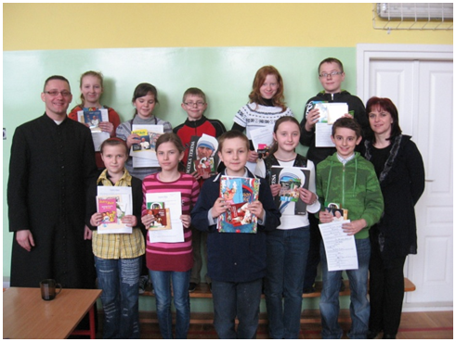
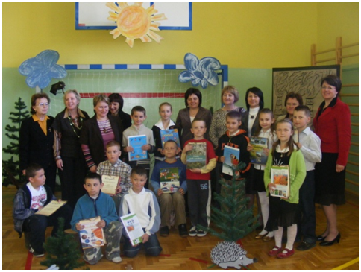
Organizowaliśmy:
Gminny Konkurs Przyrodniczy klas III ,
Międzyszkolny Konkurs Religijny.
Gminny Konkurs Ortograficzny klas IV-VI –nadal

Slide 54
Programy, które realizujemy:
Czytające Szkoły
Trzymaj formę
Spójrz inaczej
Klub Bezpiecznego Puchatka
Pięć Porcji Warzyw i Owoców
Zapobiegaj Astmie
Owoce w Szkole
Szklanka Mleka

Slide 55
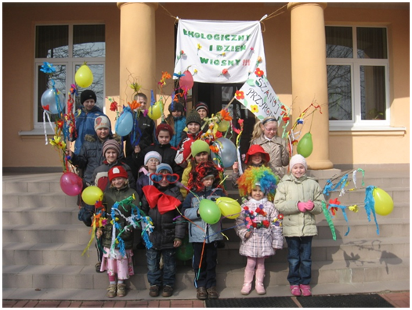
Akcje, w które się angażujemy:
Szkoła bez przemocy
Cała Polska Czyta Dzieciom
Tesco dla szkół
Góra Grosza
Dzień Drzewa
Ekologiczny Pierwszy Dzień Wiosny

Slide 56
Mamy satysfakcję z…
Realizacji projektów edukacyjnych:
,,Więcej na wyższym poziomie”
,,Pracownie dla szkół”
,,Razem można więcej!”
,,Nowa jakość”
,,Szansa na lepsze jutro”
Dzięki nim uczniowie mogli ciekawie spędzić wolny czas podczas wycieczek, ciekawych zajęć realizowanych w ramach tych programów, a szkoła wzbogaciła bazę dydaktyczną.

Slide 57
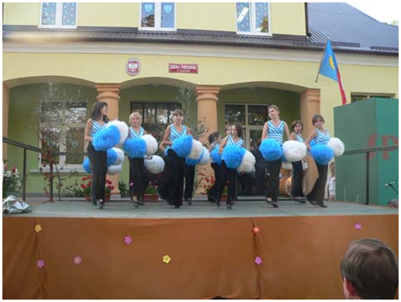
Rozwijamy talenty
Udział uczniów w konkursach szkolnych i pozaszkolnych
Szeroka oferta zajęć pozalekcyjnych
Wydawanie gazetki szkolnej ,,Echo Szkoły w Rydzowie” na platformie Junior Media
Działalność zespołu tanecznego ,,Pląs”
Prowadzenie teatrzyku szkolnego
Prowadzenie chóru szkolnego

Slide 58
Dziękujemy
Opracowała: p. Agnieszka Bajor na podstawie
publikacji p. Anny Czerkies ,,Historia Szkoły Podstawowej w Rydzowie”
Użyte zdjęcia pochodziły ze zbiorów własnych oraz ze źródeł: www.gmina.mielec.pl, www.nowiny24.pl

